Slide 1
Deutschlands nationale Essen

Slide 2
Nationale Gerichte aus Deutschland
Salate
Suppen
Gemuse und Beilagen

Slide 3
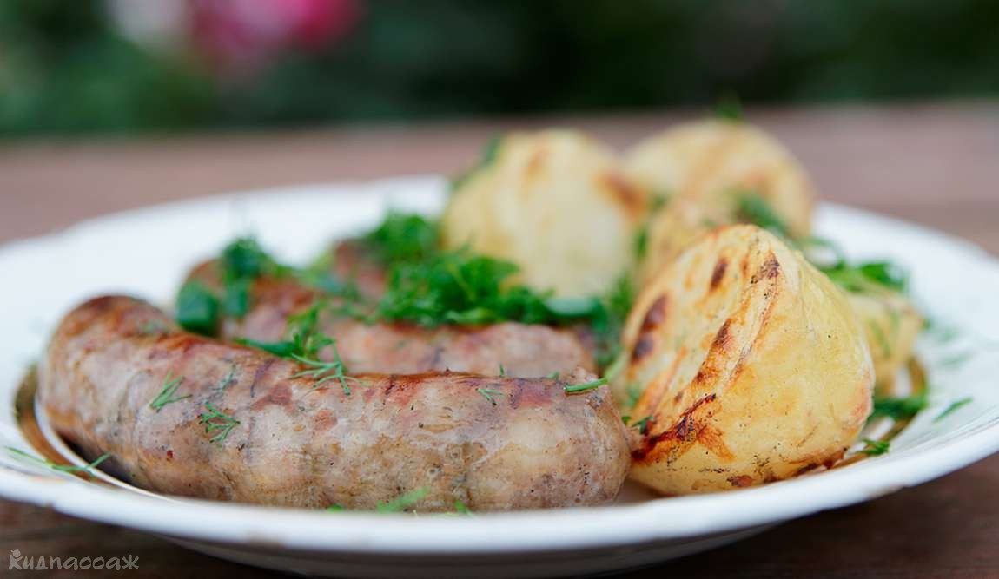
NATIONALE GERICHTE AUS DEUTSCHLAND
Nationale Gerichte aus Deutschland: «der Deutsche-Paprika-Wurst...»
Es gibt in Deutschland Gerichte, die Touristen versuchen, mit einem besonderen Interesse. Alles über Sie gehört, alle warten auf Fragen von denen, die zu Hause geblieben sind, immer neugierig: was finden die deutschen in diesem Lebensmittel?
Wurst – die berühmten deutschen Würstchen, fast das beliebteste Gericht in Deutschland.

Slide 4
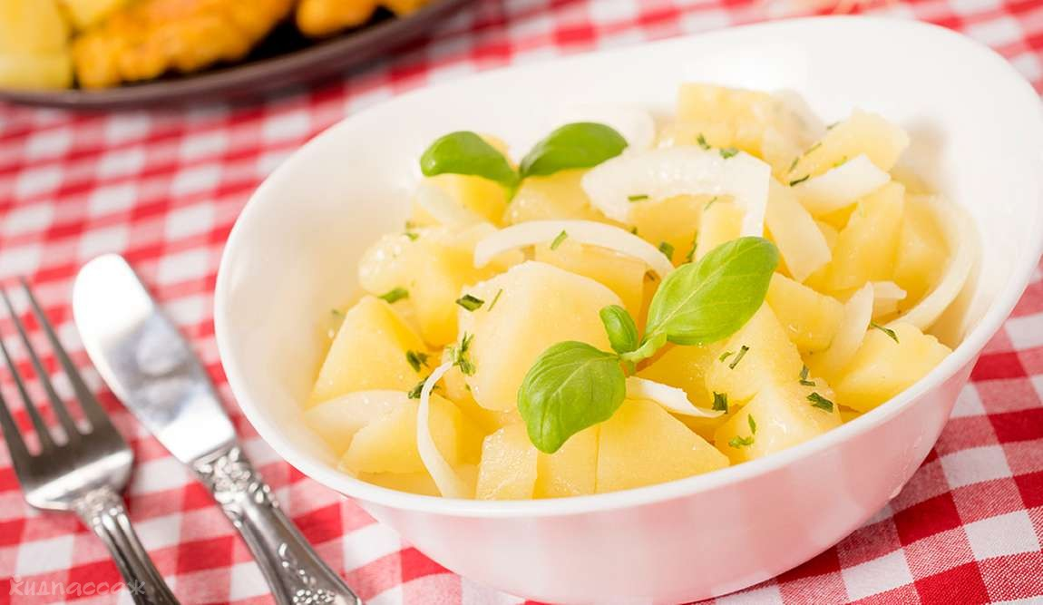
SALATE
Salate: Kartoffeln an der Spitze der Tabelle
Salat auf Deutsch – es ist oft eine komplette Mahlzeit für ein Kind. Und hier zeigt sich eine weitere Besonderheit der nationalen Küche Deutschland: eine unentbehrliche Zutat für den Salat Kartoffeln wird.
Zu ihm Hinzugefügt werden kann, marinierte Gurke, Apfel, Hühnerbrust, Stangensellerie, ei, Speck, Speck, Hering.
Kartofelsalat – das ist der Salat von Kartoffeln mit verschiedenen Zusätzen. Gewürzt mit Pflanzenöl, Mayonnaise und zugunsten einer gesunden Lebensweise – Joghurt.

Slide 5
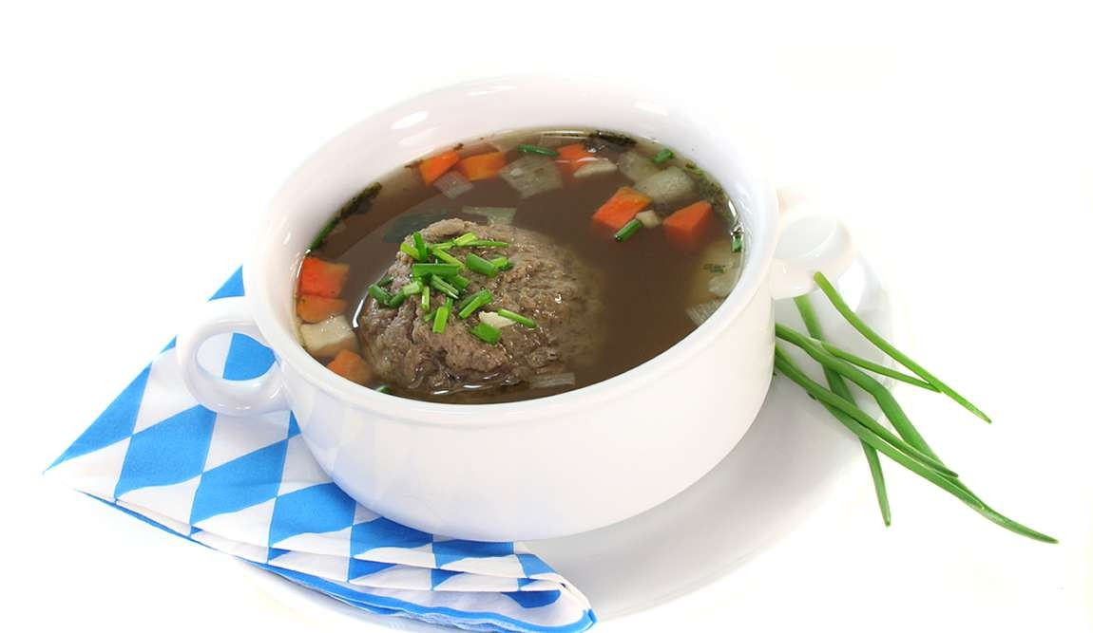
SUPPEN
In Deutschland mit großem Respekt für Suppen, in Neudorf entdeckten sogar das Museum der Suppe. Und dass in der Regel serviert in deutschen Restaurants?
Eintopf – eine Dicke Suppe aus Gemüse, Hülsenfrüchten, Fleisch und Wurstwaren, ähnlich wie Fleisch Nationalmannschaft Sammelsurium. Um die Suppe noch dicker, fügt Getreide oder Nudeln. Eintopf so befriedigend, dass nichts anderes zum Essen bestellen nicht haben.
Kartoffelsuppe – Kartoffelsuppe. Eine überraschung kann eine Variante dieser Suppe mit Sauerkraut und Speck.
Knödelsuppe, oder Leberknödelsuppe – Suppe mit Knödel. Ich muss klarstellen, dass die Gnocchi in Deutschland machen nicht aus Teig, sondern aus Fleisch.
Fischsuppe – Fisch-Suppe, Chowder (Suppe).
Zwiebelsuppe – Zwiebel Suppe.
Gemüsesuppe – Suppe aus dem Gemüse.
Fleischbrühe – Fleischbrühe. In der Regel wird mit einem großen Fleisch oder Leber, aber auch die Brühe kann mit Nudeln oder Kartoffeln.

Slide 6
GEMUSE UND BEILAGEN
Gemüse und Beilagen: nicht nur Kohl
Gemüse in Deutschland gern Essen und oft. Sie werden gekocht, gedünstet und gebacken, manchmal durch hinzufügen von Nudeln oder Würstchen. Gemüsebeilage sogar beliebter als Brei oder Nudeln.
Leipziger Allerlei – «Leipziger vsyachina», eines der traditionellen Gerichte in Deutschland. Gemüse (Karotten, Erbsen, Blumenkohl, Spargel) geröstet und vor dem servieren Sauce gegossen werden aus den Krebs.
Hoppelpoppel – Bratkartoffeln mit Würstchen und ei. Bei Kindern, die nicht gleichgültig zu den Pfannkuchen und оладушкам, die Zahl der Lieblingsgerichte aufgefüllt. Kartofelpuffer – rosigen Kartoffelpuffer. Kartoffel Möhren Pfanne – Kartoffel-Karotten-Pfannkuchen.
Es gibt auch noch ein Gericht der deutschen Küche, die Kinder lieben, – «Eier im Nest». Eier im Nest – es Spiegeleier, gekocht auf einem Bett aus Kartoffeln und Kräutern. Das Gericht wird im Ofen gebacken.

